Slide 1
Мониторинг серверов.
Мониторинг Аутсорсера.
Леонид Кушнир
ООО «РесурсТранс»
Москва, 2018

Slide 2

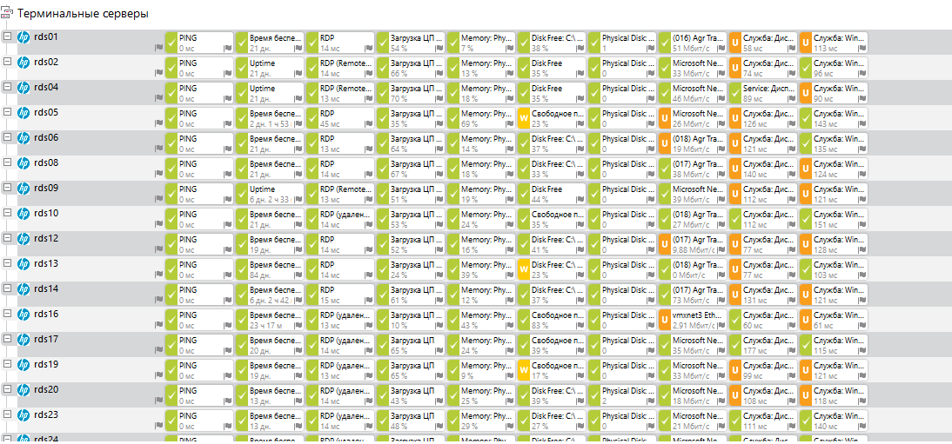
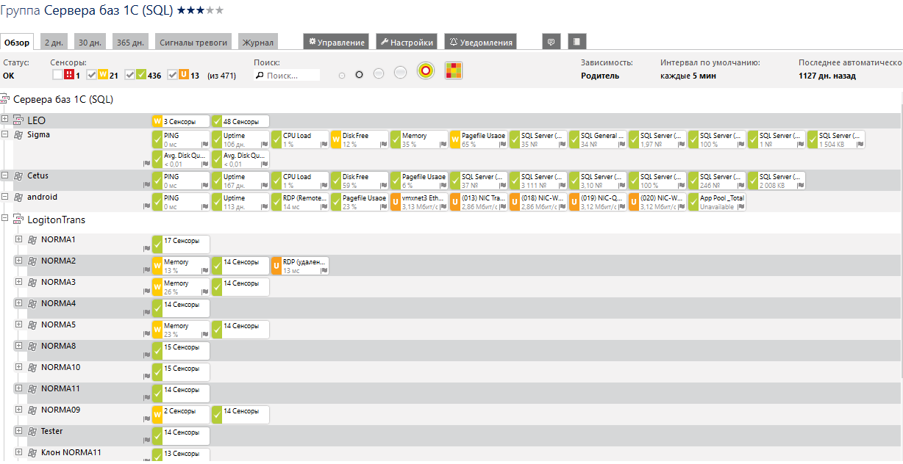
Мониторинг терминальных серверов
Мониторинг основных аспектов работы терминальных серверов
Отражает доступность сервера
Загрузку процессора и памяти
Состояние дисков

Slide 3

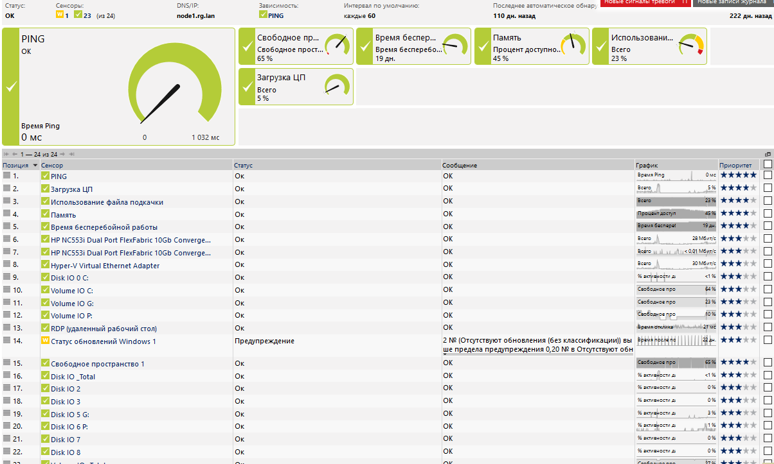
Мониторинг устройств хранения
Мониторинг состояния каждой составной части сервиса в отдельности.
РЕШЕНИЕ №2:
ПРОЦЕСС ПОЛУЧЕНИЯ ДАННЫХ ПРОБЕГА, ДЛЯ УЧЕТА
Своевременное принятие мер к недопущению сбоев

Slide 4

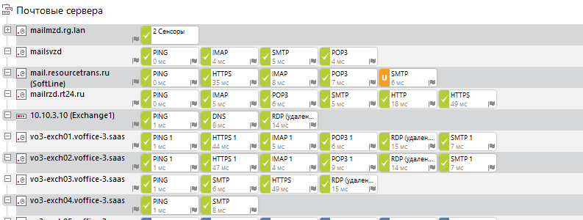
Мониторинг почтовых баз
Контроль почтовых серверов представляет собой особенно сложную задач. При сбое в работе почтового сервера сотрудники мгновенно начинают отправлять жалобы, что приводит к повышению нагрузки на отдел ИТ. PRTG держит наши почтовые серверы под постоянным наблюдением и своевременно уведомляет обо всех проблемах. IMAP, POP3, SMTP и многое другое.
РЕШЕНИЕ №2:
ПРОЦЕСС ПОЛУЧЕНИЯ ДАННЫХ ПРОБЕГА, ДЛЯ УЧЕТА

Slide 5
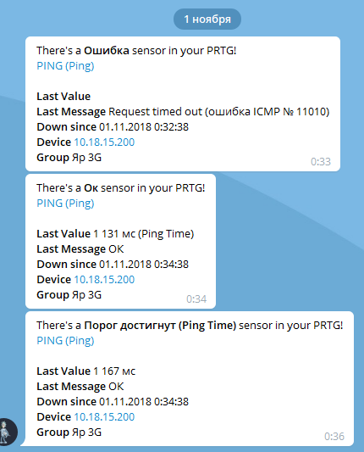
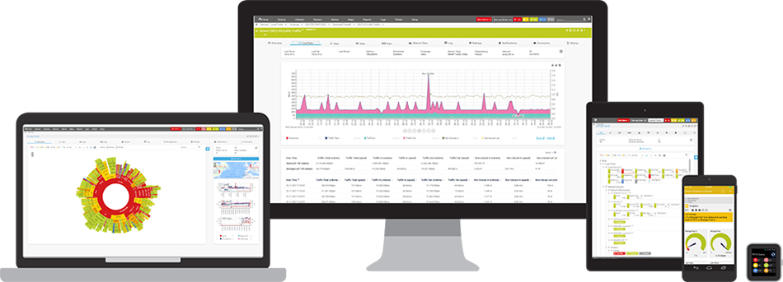
Каналы доставки оповещений
Электронная почта
Мессенджеры
SMS
1.
Использование комплексной системы мониторинга PRTG
Использование нескольких каналов доставки:
Почта, мессенджеры, SMS
Был добавлен канал доставки «Мессенджеры», что сократило время реакции на возникшую проблему.
2.

Slide 6

ЭФФЕКТ
Сокращение времени реакции на инцидент до 1 минуты
Сокращение простоя до 0,01%
Контроль качества работы подрядчика
Своевременное и обоснованное увеличение мощности серверного парка
Своевременное расширение дискового пространства
Сокращение расходов на отправку СМС

Slide 7
СПАСИБО ЗА ВНИМАНИЕ!
Леонид Кушнир
Заместитель генерального директора по ИТ
ООО «РесурсТранс»
тел. +7 (495) 646-08-39 доб. 160;
моб. +7(963) 684-55-33
E-mail: cio@rt24.ru

